Slide 1
CF01_2_2_gráfico_conceptos georeferenciación

Slide 2

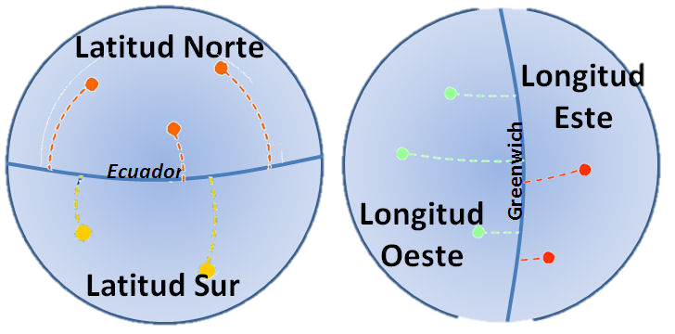
Indicaciones para la producción
La georreferenciación
Coordenadas
Favor realizar gráfico de acuerdo a referencia visual dada. La idea es que visualmente se pueda comprender ambos conceptos. Los mapas de latitud y longitud deben rehacerse.
Hace alusión a la representación específica de la ubicación a partir de la latitud y la longitud, una medida en la Tierra.
Sistema de coordenadas
Hace relación a un sistema que codifica cada una de las posiciones sobre la superficie, de tal modo que se asigne un punto específico a cada objeto.
Referencias de las imágenes: https://www.freepik.es/vector-gratis/sistema-localizacion-geografica_5190673.htm#&position=1&from_view=detail#query=c&position=1&from_view=detail
https://klasikoa.eimakatalogoa.eus/14650/coordenadas_cartesianas/modulos/es/content_1_5.html
Para que sea más claro, se puede interpretar que el sistema tiene almacenadas todas las coordenadas, es decir, el sistema es el todo y la coordenada es cada una de las partes que integran el sistema.

